Slide 1
Kiến trúc Máy tính Khoa học & Kỹ thuật Máy tính
Chương 2
Ngôn ngữ Máy:
Tập lệnh

Slide 2
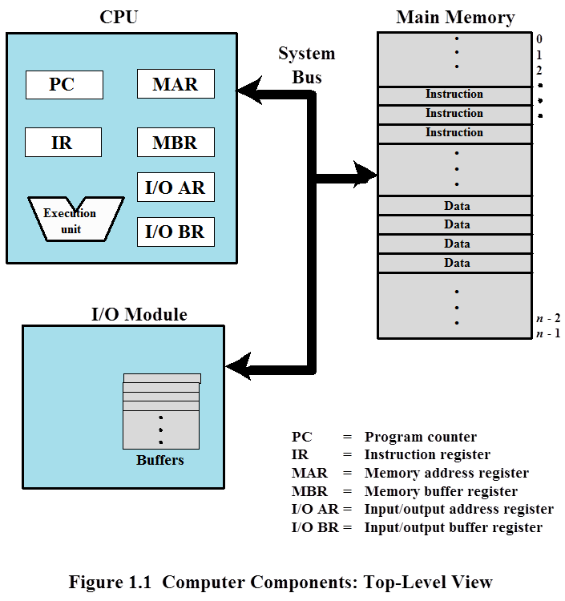
Các thành phần & Cấu trúc

Slide 3
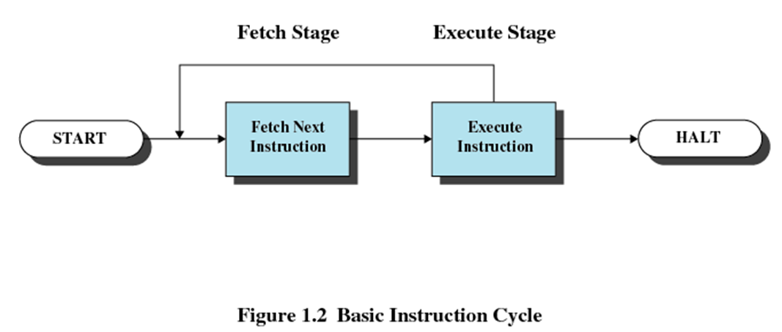
Các bước thực hiện lệnh
Nạp lệnh: từ bộ nhớ
PC tăng lên sau mỗi lần nạp lệnh
PC lưu địa chỉ lệnh kế tiếp
Thực hiện lệnh: giải mã & thực hiện lệnh

Slide 4
Tập lệnh (Instruction Set)
Tập các lệnh của 1 máy tính
Máy tính khác nhau có các tập lệnh khác nhau
Tuy vậy, có thể có nhiều điểm giống nhau
Máy tính ở các thế hệ trước thường có tập lệnh rất đơn giản
Lý do: dễ thực hiện
Một số máy tính hiện nay cũng có tập lệnh đơn giản

Slide 5
Các nguyên tắc thiết kế
Nguyên tắc thiết kế 1:
“Simplicity favours regularity”
Nguyên tắc thiết kế 2:
“Smaller is faster”
Nguyên tắc thiết kế 3:
“Make the common case fast”
Nguyên tắc thiết kế 4:
“Good design demands good compromises”

Slide 6
Tập lệnh MIPS
Được sử dụng trong môn học này
Stanford MIPS được thương mại hóa bởi MIPS Technologies (www.mips.com)
Có thị phần lớn với lõi nhúng (embedded core)
Ứng dụng trong thiết bị điện tử, Mạng, lưu trữ, Camera, máy in, v.v., …
Đặc thù cho nhiều kiến trúc tập lệnh mới
Tham khảo MIPS Data tear-out card, và trong phụ lục B, E của sách giáo khoa

Slide 7
Phép tính số học
Phép cộng (+) và trừ (-): 3 toán hạng
2 nguồn và 1 đích
add a, b, c # a = b + c
Các phép tính số học đều có dạng trên
Nguyên tắc thiết kế 1: Đơn giản dễ tạo tính quy tắc
Tính quy tắc sẽ đơn giản hơn việc thực hiện
Đơn giản sẽ nâng hiệu xuất, giảm giá thành.

Slide 8
Ví dụ: thực hiện phép số học
C code:
f = (g + h) - (i + j);
Sau khi biên dịch thành MIPS code:
add t0, g, h # temp t0 = g + h add t1, i, j # temp t1 = i + j sub f, t0, t1 # f = t0 - t1

Slide 9
Toán hạng là thanh ghi
Có nhiều lệnh số học sử dụng các thanh ghi làm toán hạng
MIPS có tệp 32 thanh ghi 32-bit
Use for frequently accessed data
Đánh số từ 0 đến 31
32-bit dữ liệu được gọi là 1 “từ” (“word”)
Được đặt tên gợi nhớ (Ass. Names):
$t0, $t1, …, $t9 chứa các giá trị tạm thời
$s0, $s1, …, $s7 chứa các biến
Nguyên tắc thiết kế 2: Càng nhỏ, càng nhanh
Ngược lại với bộ nhớ chính: hàng triệu ô nhớ.

Slide 10
Ví dụ: toán hạng thanh ghi
C code:
f = (g + h) - (i + j);
f, …, j chứa trong $s0, …, $s4
Sau khi biên dịch thành MIPS code:
add $t0, $s1, $s2 add $t1, $s3, $s4 sub $s0, $t0, $t1

Slide 11
Toán hạng là bộ nhớ
Bộ nhớ chính dùng để lưu trữ toán hạng có cấu trúc
Arrays, structures, dynamic data
Sử dụng cho các phép số học
Nạp các giá trị từ bộ nhớ vào các thanh ghi
Lưu giữ các kết quả trong thanh ghi ra bộ nhớ
Bộ nhớ được định vị theo đơn vị từng byte
Mỗi địa chỉ định vị trí cho một 8-bit byte
1 từ được sắp xếp gồm 4 bytes trong bộ nhớ
Địa chỉ truy xuất = Địa chỉ biểu diễn * 4 byte
MIPS chứa dữ liệu theo Big Endian
Big Endian: Byte có giá trị lớn nằm ở địa chỉ thấp
Little Endian: Byte có giá trị nhỏ nhất → Địa chỉ thấp

Slide 12
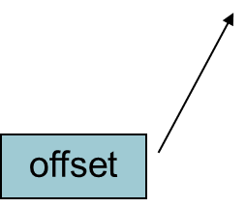
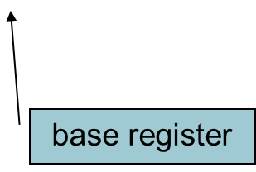
Ví dụ 1: Toán hạng bộ nhớ
C code:
g = h + A[8];
g chứa trong $s1, h trong $s2, địa chỉ cơ sở của A chứa trong $s3
Sau khi biên dịch thành MIPS code:
Chỉ số 8 tương đương với độ dời 32
4 bytes/word
lw $t0, 32($s3) # Nạp 1 từ (4bytes) add $s1, $s2, $t0

Slide 13
Ví dụ 2: Toán hạng bộ nhớ
C code:
A[12] = h + A[8];
h chứa trong $s2, địa chỉ cơ sở của A chứa trong $s3
Sau khi biên dịch thành MIPS code:
Chỉ số 8 tương đương với độ dời 32
lw $t0, 32($s3) # Nạp 1 từ add $t0, $s2, $t0 sw $t0, 48($s3) # Nhớ 1 từ

Slide 14
So sánh toán hạng thanh ghi & bộ nhớ
Truy cập toán hạng thanh ghi nhanh hơn bộ nhớ
Thực hiện toán hạng thanh ghi cần nạp và cất dữ liệu → cần nhiều lệnh thực hiện hơn
Trình biên dịch yêu cầu các biến chứa trong thanh ghi tối đa
Chỉ chứa các biến trong bộ nhớ khi chúng ít được dùng đến
Tối ưu thanh ghi rất quan trọng!

Slide 15
Toán hạng trực tiếp
Các dữ liệu hằng trong 1 lệnh, như
addi $s3, $s3, 4
Không tồn tại lệnh trừ với toán hạng trực tiếp (?????)
Tương đương với cộng 1 số âm
addi $s2, $s1, -1
Nguyên tắc thiết kế 3: Làm cho các trường hợp phổ biến thực hiện nhanh
Hằng có giá trị nhỏ rất phổ biến
Toán hạng trực tiếp trách được lệnh nạp

Slide 16
Thanh ghi Hằng 0 (Zero)
Thanh ghi MIPS 0 ($zero) là hằng cố định có giá trị 0
Giá trị không thay đổi được
Có ích cho các tác vụ thường gặp như:
Ví dụ, gán giá trị một thanh ghi cho thanh ghi khác
add $t2, $s1, $zero # $t2 = $s1

Slide 17
Số nguyên nhị phân không dấu
Cho 1 số n-bit, có dạng
Tầm vực giá trị sẽ là: 0 đến +2^{n} – 1
Ví dụ:
0000 0000 0000 0000 0000 0000 0000 1011₂ = 0 + … + 1×2³ + 0×2² +1×2¹ +1×2⁰ = 0 + … + 8 + 0 + 2 + 1 = 11₁₀
Giá trị 1 số nhị phân không dấu 32-bit sẽ là:
0 đến +4,294,967,295 (giá trị thập phân)

Slide 18
Số nguyên có dấu dạng bù 2
Cho 1 số n-bit như sau:
Tầm giá trị: –2^{(n – 1)} đến +2^{(n – 1)} – 1
Ví dụ:
1111 1111 1111 1111 1111 1111 1111 1100₂ = –1×2³¹ + 1×2³⁰ + … + 1×2² +0×2¹ +0×2⁰ = –2,147,483,648 + 2,147,483,644 = –4₁₀
Giá trị 1 số nhị phân có dấu 32-bit sẽ là
–2,147,483,648 đến +2,147,483,647

Slide 19
Số nguyên có dấu dạng bù 2 (tt.)
Bit 31 là bit dấu
1 có nghĩa là số âm (-)
0 có nghĩa là số không âm (+)
Dạng –(–2^{n – 1}) không tồn tại
Các số không âm biểu diễn giống số không dấu và số bù 2
Vài số đặc biệt như:
0: 0000 0000 … 0000
–1: 1111 1111 … 1111
Số âm nhỏ nhất: 1000 0000 … 0000
Số dương lớn nhất: 0111 1111 … 1111

Slide 20
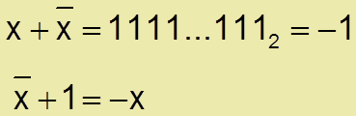
Số âm có dấu
Đảo giá trị bit và cộng 1
Đảo giá trị bit: 1 → 0, 0 → 1
Ví dụ: giá trị (-) 2
+2 = 0000 0000 … 0010₂
–2 = 1111 1111 … 1101₂ + 1 = 1111 1111 … 1110₂

Slide 21
Mở rộng bit với số có dấu
Biểu diễn với số bit nhiều hơn
Dữ nguyên giá trị
Ví dụ: Trong tập lệnh MIPS
addi: mở rộng số bit giá trị toán hạng trực tiếp
lb, lh: mở rộng số bit với byte/(1/2 từ) được nạp
beq, bne: mở rộng số bit của độ dời địa chỉ
Thêm giá bit dấu vào các bit mở rộng bên trái
Đối với giá trị không dấu: gán 0s
Ví dụ: chuyển số 8-bit thành số 16-bit
+2: 0000 0010 => 0000 0000 0000 0010
–2: 1111 1110 => 1111 1111 1111 1110

Slide 22
Biểu diễn lệnh
Lệnh được mã hóa thành giá trị nhị phân
Gọi là mã máy
Các lệnh của MIP
Mã hóa thành từ lệnh 32-bit
Chia thành các phần nhỏ: Mã lệnh, thanh ghi, ..
Theo quy tắc!
Các thanh ghi MIP được đánh số:
$t0 – $t7 tương ứng với thanh ghi 8 – 15
$t8 – $t9 tương ứng với thanh ghi 24 – 25
$s0 – $s7 tương ứng với thanh ghi 16 – 23

Slide 23
Các lệnh dạng R
op
rs
rt
rd
shamt
funct
6 bits
5 bits
5 bits
5 bits
5 bits
6 bits
Cấu trúc thành phần của lệnh dạng R
op: Mã lệnh (opcode)
rs: Chỉ số thanh ghi nguồn thứ nhất
rt: Chỉ số thanh ghi nguồn thứ nhì
rd: Chỉ số thanh ghi đích
shamt: Số bit dịch chuyển
funct: mã chức năng mở rộng (extends opcode)

Slide 24
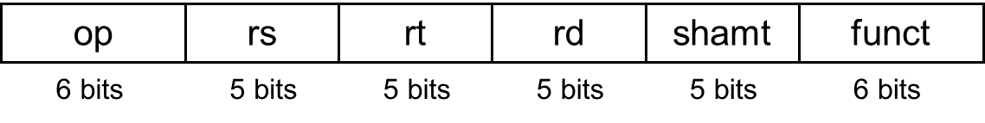
Ví dụ: Lệnh dạng R
add $t0, $s1, $s2
special
$s1
$s2
$t0
0
add
0
17
18
8
0
32
000000
10001
10010
01000
00000
100000
00000010001100100100000000100000₂ = 02324020₁₆

Slide 25
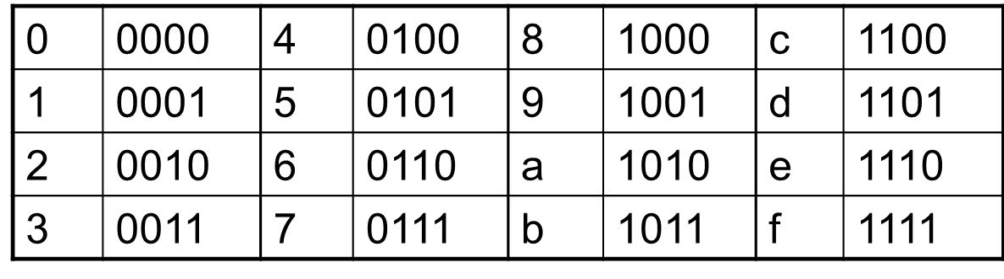
Biểu diễn số dạng hệ 16
Hệ số 16
Rút gọn cách biểu diễn chuỗi nhị phân
4 bits cho mỗi số hex
Ví dụ: eca8 6420
1110 1100 1010 1000 0110 0100 0010 0000

Slide 26
Lệnh MIPS dạng I
op
rs
rt
constant or address
6 bits
5 bits
5 bits
16 bits
Các lệnh số học trực tiếp hoặc lệnh nạp/cất
rt: Thanh ghi đích hoặc nguồn
Nếu là hằng: –2¹⁵ to +2¹⁵ – 1
Nếu là địa chỉ: Độ dời + địa chỉ cơ sỏ chứa trong rs
Nguyên tắc thiết kế 4: Thiết kế tốt yêu cầu sự kết hợp hợp lý
Nhiều dạng lệnh làm phức tạp giải mã, nhưng cho phép lệnh chứa đồng nhất chỉ trong 32-bit
Giữ dạng lệnh càng giống nhau càng tốt

Slide 27
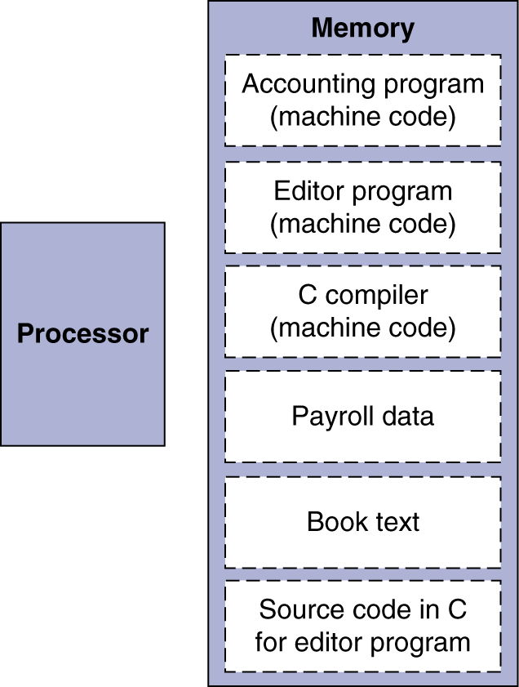
Tổ chức chương trình
Lệnh được biểu diễn dạng nhị phân, giống như dữ liệu
Lệnh và dữ liệu được lưu trong bộ nhớ
Các chương trình có thể thực hiện trên các chương trình khác, ví dụ: compilers, linkers, …
Tương thích nhị phân cho phép chương trình thực hiện trên các máy khác nhau → ISA chuẩn
Notes:
Bỏ qua

Slide 28
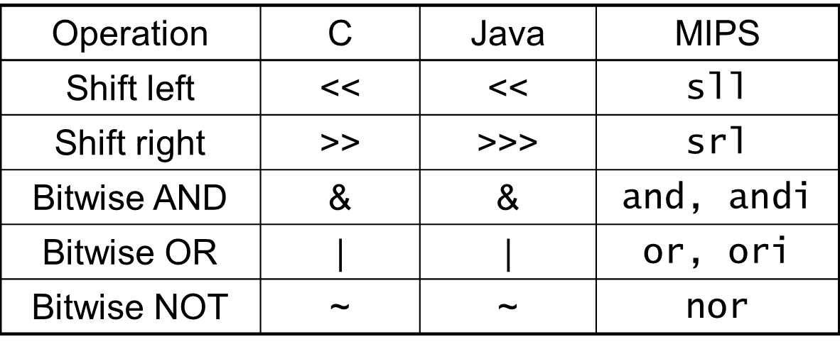
Tác tác vụ luận lý
Các lệnh xử lý bit
Có tác dụng rút trích hoặc thêm nhóm bit vào 1 từ

Slide 29
Các tác vụ dịch (shift)
op
rs
rt
rd
shamt
funct
6 bits
5 bits
5 bits
5 bits
5 bits
6 bits
shamt: dịch vị trí các bits
Dịch trái
Dịch trái các bit n vị trí và gán n bit bên phải giá trị 0
sll bởi i bits có nghĩa nhân 2^{i}
Dịch phải
Dịch phải các bit n vị trí và gán n bit bên trái giá trị 0
srl bởi i bits có nghĩa chia 2^{i} (chỉ không dấu)

Slide 30
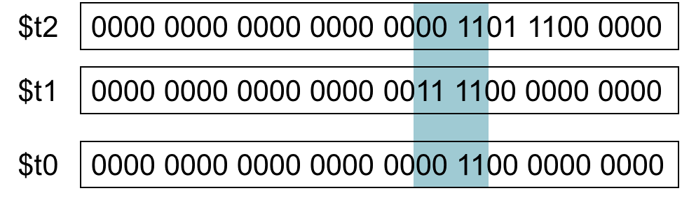
Tác vụ “VÀ” (AND)
Dùng để đánh dấu các bits trong 1 từ
Chọn một số bits, xóa số còn lại về 0
and $t0, $t1, $t2

Slide 31
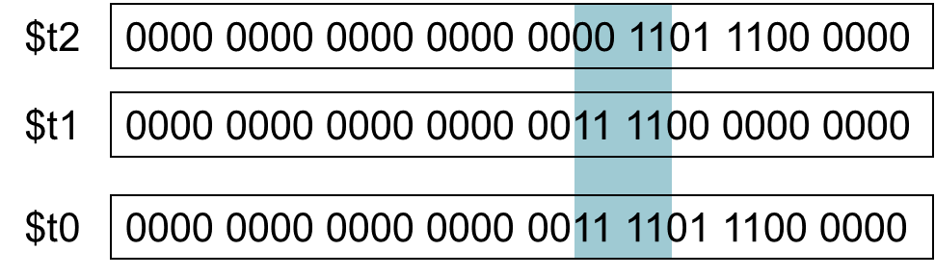
Tác vụ “hoặc” (OR)
Thêm 1 số bit vào 1 từ
Gán giá trị 1 nhóm bit thành 1 trong khi giữ nguyên giá trị các bit còn lại
or $t0, $t1, $t2

Slide 32
Các tác vụ “Not”
Có tác dụng đảo giá trị các bit trong 1 từ: đổi 0 thành 1, và 1 thành 0
MIPS có toán tử NOR với 3 toán hạng
a NOR b == NOT ( a OR b )
nor $t0, $t1, $zero
Register 0: always read as zero
$t1
0000 0000 0000 0000 0011 1100 0000 0000
$t0
1111 1111 1111 1111 1100 0011 1111 1111

Slide 33
Các tác vụ điều kiện
Rẽ nhánh đến 1 lệnh có nhãn, nếu điều kiện thỏa
Nếu không thỏa, tiếp tục
beq rs, rt, L1
Nếu (rs == rt), nhảy đến lệnh có nhãn L1;
bne rs, rt, L1
Nếu (rs != rt), nhảy đến lệnh có nhãn L1;
j L1
Nhảy vô điều kiện đến lệnh có nhãn L1

Slide 34
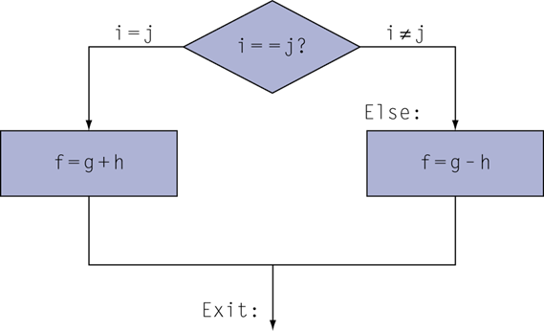
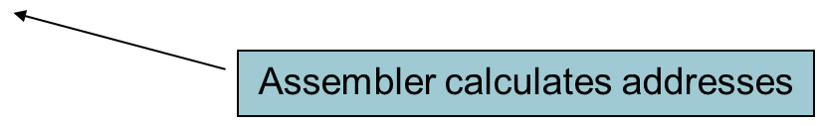
Biên dịch các phát biểu if
C code:
if (i==j) f = g+h; else f = g-h;
f, g, … chứa trong $s0, $s1, …
Sau khi biên dịch thành MIPS code:
bne $s3, $s4, Else add $s0, $s1, $s2 j Exit Else: sub $s0, $s1, $s2 Exit: …

Slide 35
Biên dịch các phát biểu Loop
C code:
while (save[i] == k) i += 1;
i chứa trong $s3, k trong $s5, địa chỉ của save chứa trong $s6
Sau khi biên dịch thành MIPS code:
Loop: sll $t1, $s3, 2 add $t1, $t1, $s6 lw $t0, 0($t1) bne $t0, $s5, Exit addi $s3, $s3, 1 j Loop Exit: …

Slide 36
Khối căn bản (Basic Blocks)
Một khối chứa tuần tự các lệnh, trong đó
Không có rẽ nhánh đi (except at end)
Không chứa địa chỉ đích đến (except at beginning)
Biên dịch sẽ nhận biết khối này để tối ưu kết quả dịch
Tăng nhanh việc xử lý các lệnh trong khối này

Slide 37
Các tác vụ kiểm tra điều kiện khác
Gán kết quả là 1, nếu điều kiện thỏa
Nếu không thỏa, gán là 0
slt rd, rs, rt
if (rs < rt) rd = 1; else rd = 0;
slti rt, rs, constant
if (rs < constant) rt = 1; else rt = 0;
Sử dụng kết hợp với lệnh beq, bne
slt $t0, $s1, $s2 # if ($s1 < $s2) bne $t0, $zero, L # branch to L

Slide 38
Thiết kế lệnh rẽ nhánh
Tại sao không có lệnh blt, bge, etc?
<, ≥, Thực hiện phần cứng chậm hơn =, ≠
Khi kết hợp với rẽ nhánh sẽ phải thực hiện nhiều việc hơn → yêu cầu xung đồng hồ chậm hơn
All instructions penalized! (không thống nhất cho các lệnh)
beq và bne: trường hợp thường xảy ra
Đó là sự kết hợp tốt

Slide 39
Dấu và Không dấu
So sánh có dấu: slt, slti
So sánh không dấu: sltu, sltui
Ví dụ
$s0 = 1111 1111 1111 1111 1111 1111 1111 1111
$s1 = 0000 0000 0000 0000 0000 0000 0000 0001
slt $t0, $s0, $s1 # có đấu
–1 < +1 ⇒ $t0 = 1
sltu $t0, $s0, $s1 # không dấu
+4,294,967,295 > +1 ⇒ $t0 = 0

Slide 40
Gọi thủ tục
Các bước thực hiện gọi thủ tục
Chuyển thông số vào vị trí (thanh ghi)
Chuyển quyền điều khiển cho thủ tục
Nhận tài nguyên lưu trữ cấp cho thủ tục
Thực hiện công việc của thủ tục
Chuyển kết quả vào vị trí (thanh ghi) để trả về cho chương trình gọi
Trở về chương trình gọi

Slide 41
Ý đồ sử dụng các thanh ghi
$a0 – $a3: chứa thông số (reg’s 4 – 7)
$v0, $v1: giá trị trả về (reg’s 2 and 3)
$t0 – $t9: chứa giá trị tạm
Có thể thay đổi nội dung khi thực hiện thủ tục
$s0 – $s7: bảo vệ
Cất/khôi phục bởi thủ tục
$gp: Con trỏ toàn cục dữ liệu tĩnh (reg 28)
$sp: stack pointer (reg 29)
$fp: frame pointer (reg 30)
$ra: Địa chỉ trở về (reg 31)

Slide 42
Lệnh gọi thủ tục
Gọi thủ tục: jump and link (jal)
jal ProcedureLabel
Địa chỉ lệnh kế chứa trong thanh ghi $ra
Nhảy đến địa chỉ đích
Trở về chương trình gọi: jump register
jr $ra
Sao giá trị của $ra vào PC
Có thể dùng nhảy theo điều kiện
Ví dụ: phát biểu case/switch

Slide 43
Ví dụ: gọi thủ tục (leaf)
C code:
int leaf_example (int g, h, i, j) { int f; f = (g + h) - (i + j); return f; }
Thông số g, …, j chứa trong $a0, …, $a3
f trong $s0 (vì vậy, $s0 cất trong stack)
Kết quả trả về trong $v0

Slide 44





Ví dụ: gọi thủ tục (tt.)
Sau khi biên dịch thành MIPS code:
leaf_example: addi $sp, $sp, -4 sw $s0, 0($sp) add $t0, $a0, $a1 add $t1, $a2, $a3 sub $s0, $t0, $t1 add $v0, $s0, $zero lw $s0, 0($sp) addi $sp, $sp, 4 jr $ra

Slide 45
Gọi thủ tục (Non-Leaf)
Thủ tục gọi thủ tục khác
Gọi đệ quy, thủ tục gọi phải cất vào stack thông tin:
Địa chỉ trở về của nó trong thủ tục “cha”
Tất cả các thông số và giá trị tạm thời
Phục hồi từ stack sau khi thủ tục kết thúc

Slide 46
Ví dụ: gọi thủ tục (Non-Leaf)
C code:
int fact (int n) { if (n < 1) return f; else return n * fact(n - 1); }
Thông số n chứa trong $a0
Kết quả trả về chứa trong $v0

Slide 47
Ví dụ: gọi thủ tục (Non-Leaf) tt.
Sau khi biên dịch thành MIPS code:
fact: addi $sp, $sp, -8 # adjust stack for 2 items sw $ra, 4($sp) # save return address sw $a0, 0($sp) # save argument slti $t0, $a0, 1 # test for n < 1 beq $t0, $zero, L1 addi $v0, $zero, 1 # if so, result is 1 addi $sp, $sp, 8 # pop 2 items from stack jr $ra # and return L1: addi $a0, $a0, -1 # else decrement n jal fact # recursive call lw $a0, 0($sp) # restore original n lw $ra, 4($sp) # and return address addi $sp, $sp, 8 # pop 2 items from stack mul $v0, $a0, $v0 # multiply to get result jr $ra # and return

Slide 48
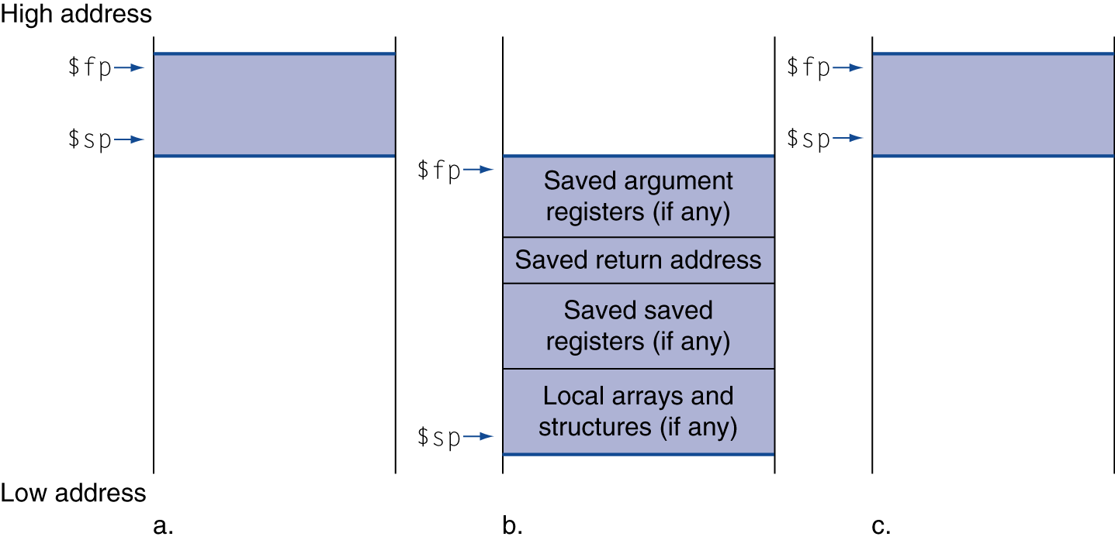
Cách lưu trữ trong Stack
Dữ liệu cục bộ được cấp phát tại thủ tục
e.g., C automatic variables
Procedure frame (activation record)
Compiler sử dụng để quản lý lưu trữ trong stack

Slide 49
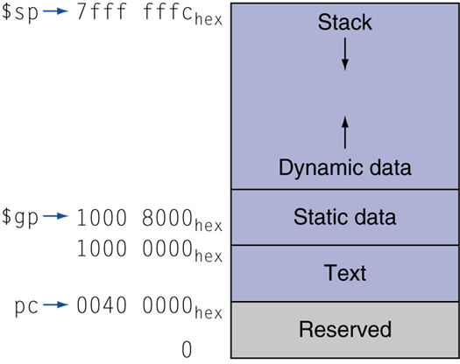
Bố cục chứa trong bộ nhớ
Text: mã lệnh chương trình
Dữ liệu tĩnh: biến toàn cục
Ví dụ: static variables in C, constant arrays and strings
$gp initialized to address allowing ±offsets into this segment
Dữ liệu động: heap
E.g., malloc in C, new in Java
Stack: lưu trữ tự động

Slide 50
Dữ liệu ký tự
Tập ký tự dạng Byte-encoded
ASCII: 128 Ký tự
95 graphic, 33 điều khiển
Latin-1: 256 Ký tự
ASCII, +96 ký tự graphics
Tập ký tự 32-bit dạng Unicode:
Sử dụng trong Java, C++ wide characters, …
Chứa toàn bộ mã ký tự thế giới, cùng với symbols
UTF-8, UTF-16: variable-length encodings

Slide 51
Nhóm các lệnh Byte/Halfword
Dùng cho các tác vụ xử lý theo bit
MIPS byte/halfword load/store
Xử lý chuỗi khá phổ biến
lb rt, offset(rs) lh rt, offset(rs)
Sign extend to 32 bits in rt
lbu rt, offset(rs) lhu rt, offset(rs)
Zero extend to 32 bits in rt
sb rt, offset(rs) sh rt, offset(rs)
Chỉ ghi phần giá trị thấp byte/halfword

Slide 52
Ví dụ: Sao chuỗi (String Copy)
C code (naïve):
Ký tự Null- đánh dấu kết thúc string
void strcpy (char x[], char y[]) { int i; i = 0; while ((x[i]=y[i])!='\0') i += 1; }
Địa chỉ của x, y chứa trong $a0, $a1
i chứa trong $s0

Slide 53
Ví dụ: String Copy (tt.)
Sau khi biên dịch thành MIPS code:
strcpy: addi $sp, $sp, -4 # adjust stack for 1 item sw $s0, 0($sp) # save $s0 add $s0, $zero, $zero # i = 0 L1: add $t1, $s0, $a1 # addr of y[i] in $t1 lbu $t2, 0($t1) # $t2 = y[i] add $t3, $s0, $a0 # addr of x[i] in $t3 sb $t2, 0($t3) # x[i] = y[i] beq $t2, $zero, L2 # exit loop if y[i] == 0 addi $s0, $s0, 1 # i = i + 1 j L1 # next iteration of loop L2: lw $s0, 0($sp) # restore saved $s0 addi $sp, $sp, 4 # pop 1 item from stack jr $ra # and return

Slide 54
Hằng 32-bit
Phần lớn các hằng hạn chế trong 16-bit
Đáp ứng đủ cho các toán hạng trực tiếp 16-bit
Với các Hằng lớn hơn (32-bit)
lui rt, constant
Sao 16-bit của hằng vào 16 bits bên trái của rt
Xóa 16 bits bên phải của rt về 0
lui $s0, 61
0000 0000 0111 1101 0000 0000 0000 0000
ori $s0, $s0, 2304
0000 0000 0111 1101 0000 1001 0000 0000

Slide 55
Xác định địa chỉ rẽ nhánh
Dạng lệnh rẽ nhánh gồm:
Opcode, 2 thanh ghi, target address
Vị trí nhảy đến địa chỉ rẽ nhánh thường gần lệnh rẽ nhánh: nhảy tới hoặc lui
op
rs
rt
constant or address
6 bits
5 bits
5 bits
16 bits
Tương đối với giá trị PC
Địa chỉ đích = PC + offset × 4
PC đã tăng lên 4, khi lệnh thực hiện

Slide 56
Địa chỉ nhảy trực tiếp
Đích của lệnh Jump (j and jal) bất cứ đâu trong đoạn lệnh chương trình
op
address
6 bits
26 bits
(Pseudo) Địa chỉ đích
= PC_{31…28} : (address × 4)

Slide 57
Ví dụ: Xác định địa chỉ đích
Sử dụng lại đoạn code vòng lặp trước đây
Giả sử Loop bắt đầu từ địa chỉ 80000
Loop: sll $t1, $s3, 2 | 80000 | 0 | 0 | 19 | 9 | 2 | 0
add $t1, $t1, $s6 | 80004 | 0 | 9 | 22 | 9 | 0 | 32
lw $t0, 0($t1) | 80008 | 35 | 9 | 8 | 0
bne $t0, $s5, Exit | 80012 | 5 | 8 | 21 | 2
addi $s3, $s3, 1 | 80016 | 8 | 19 | 19 | 1
j Loop | 80020 | 2 | 20000
Exit: … | 80024

Slide 58
Rẽ nhánh xa
Trong trường hợp địa chỉ đích rẽ nhánh quá xa (vượt giá trị độ dời 16-bit), Hợp ngữ sẽ điều chỉnh lại code.
Ví dụ:
beq $s0,$s1, L1
↓
bne $s0,$s1, L2 j L1 L2: …

Slide 59
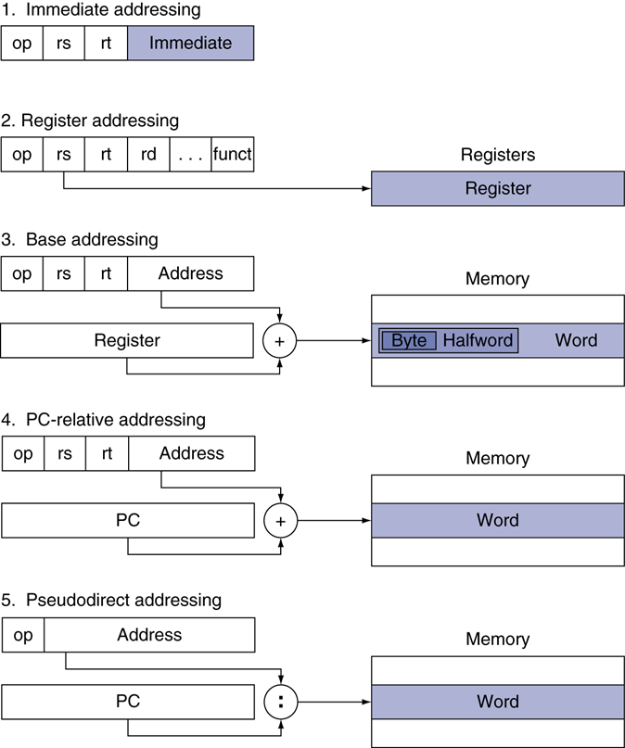
Tóm tắt Addressing Mode

Slide 60
Đồng bộ
Hai bộ xử lý dùng chung 1 vùng bộ nhớ
P1 ghi thông tin, sau đó P2 đọc
Có sự tranh chấp truy cập, nếu P1 & P2 không đòng bộ với nhau → Kết quả không xác định được
Hỗ trợ phần cứng yêu cầu
Tác vụ Atomic đọc/ghi bộ nhớ
Không cho phép truy cập nào khác, khi xảy ra tác vụ đọc hoặc ghi
Các tác vụ thực hiện chỉ với 1 lệnh
Ví dụ: hoán vị register ↔ memory
Hoặc 1 cặp atomic lệnh

Slide 61
Đồng bộ trong MIPS
Load linked: ll rt, offset(rs)
Store conditional: sc rt, offset(rs)
Succeeds if location not changed since the ll
Returns 1 in rt
Fails if location is changed
Returns 0 in rt
Ví dụ: atomic swap (to test/set lock variable)
try: add $t0,$zero,$s4 ;copy exchange value
ll $t1,0($s1) ;load linked
sc $t0,0($s1) ;store conditional
beq $t0,$zero,try ;branch store fails
add $s4,$zero,$t1 ;put load value in $s4

Slide 62
Lệnh giả trong hợp ngữ
Phần lớn lệnh trong hợp ngữ tương đồng 1-1 với lệnh mã máy
Lệnh giả (Pseudo): dễ nhớ, ví dụ
move $t0, $t1 → add $t0, $zero, $t1
blt $t0, $t1, L → slt $at, $t0, $t1 bne $at, $zero, L
$at (register 1): assembler temporary

Slide 63
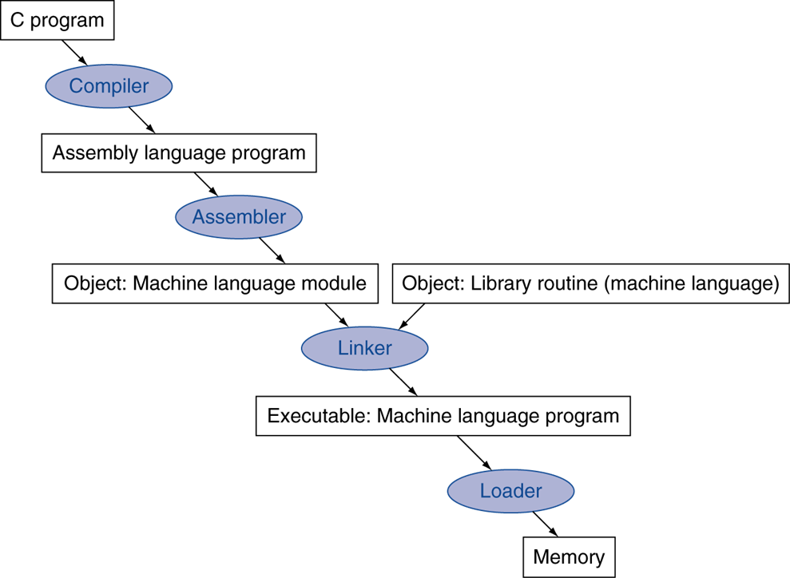


Biên dịch và thực hiện

Slide 64
Tạo Object Module
Assembler (hoặc compiler) biên dịch chương trình ra lệnh máy
Thiết lập các thông tin để xây dựng 1 chương trình để có thể thực thi, bao gồm
Header: đặc tả nội dung của object module
Text segment: các lệnh đã được biên dịch
Static data segment: dữ liệu được cấp phát cho chương trình trong suốt quá trình tực thi
Relocation info: định vị tuyệt đối của chương trình được nạp vào bộ nhớ
Symbol table: global definitions and external refs
Debug info: liên quan đến gỡ rối chương trình

Slide 65
Liên kết các Object Modules
Linker: Còn gọi là link editor, cho phép ghép các object file riêng lẻ lại với nhau thành một chương trình thống nhất có thể thực thi được gọi là executable file
Quá trình ghép diễn ra theo 3 bước
Xếp mã chương trình và dữ liệu lại với nhau
Xác định địa chỉ cho các nhãn chương trình và dữ liệu So trùng các tham cứu nội và ngoại (internal/external reference)
Một executable file có các thành phần gần giống với object file trừ các phần: relocation information, symbol table và debugging information
Các object file, ngoài các chương trình do người dùng (user) viết, còn có các trình con viết sẵn trong thư viện (library) do compiler cung cấp, do người dùng tạo lập hay từ các nguồn chuyên biệt

Slide 66
Nạp một chương trình
Nạp tập tin thực thi trên đĩa vào bộ nhớ
1. Đọc header để xác định dung lượng các đoạn
2. Tạo không gian địa chỉ ảo
3. Khởi động dữ liệu trong bộ nhớ
4. Set up arguments on stack
5. Khởi động các thanh ghi (gồm $sp, $fp, $gp)
6. Nhảy tới đầu chương trình
Sao các thông số vào $a0, … và gọi main
Khi kết thúc trở về từ main, do exit syscall

Slide 67
Liên kết động
Chỉ liên kết/nạp khi thủ tục được gọi
Yêu cầu phần code của thủ tục được cấp phát bộ nhớ
Tránh việc phát sinh cấp phát sinh ra bởi kết nối với thư viện
Tự động cập nhật phiên bản mới của thư viện

Slide 68
Kết luận
Các nguyên tắc thiết kế
1. Simplicity favors regularity
2. Smaller is faster
3. Make the common case fast
4. Good design demands good compromises
Các lớp phần mềm/cứng
Biên dịch, Hợp ngữ, Phần cứng
MIPS: là mô hình đặc thù kiến trúc tập lệnh RISC

Slide 69
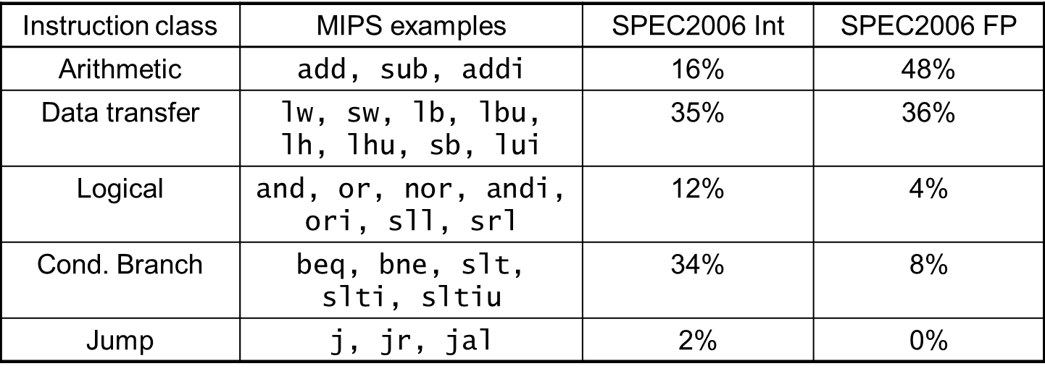
Kết luận (tt.)
Đo đạc thực hiện tập lệnh của MIP với chương trình đánh giá

